Slide 1
Vyhýbanie sa prekážkam pomocou DRL
Záverečná prezentácia
Orient
Ivan Tkachenko
Roman Dzhulai
Dmytro Varich
Anfisa Konycheva
1/20

Slide 2
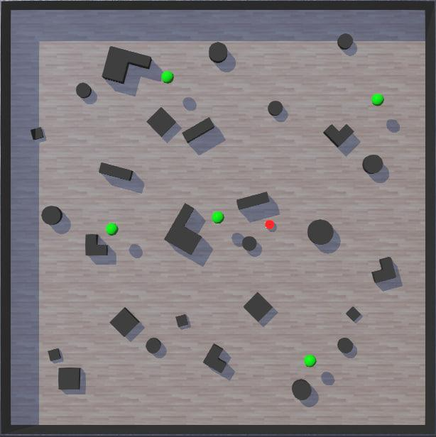
Popis problematiky
Prostredie je definované, ako 2D karteziánsky rovinový systém
Stav robota zahŕňa jeho polohu, rýchlosť, natočenie a cieľovú pozíciu.
Stav ostatných entít obsahuje ich polohy, rýchlosti, rozmery a minimálne vzdialenosti od robota.
2/20
Notes:
Stav robota a ostatných entít je kritický pre proces rozhodovania.

Slide 3
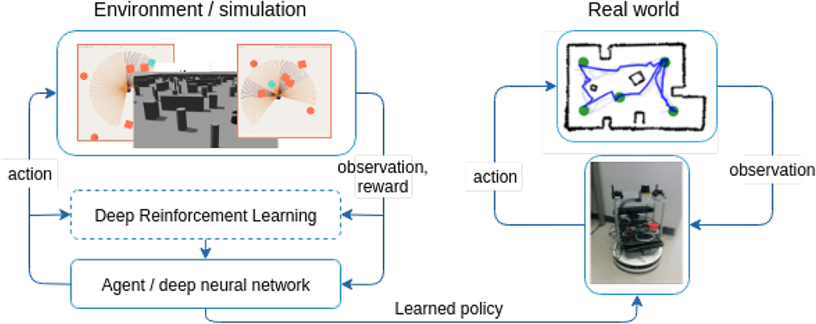
Implementácia učenia s posilňovaním
Akcie robota sú zamerané na nastavenie jeho rýchlosti na navigáciu v prostredí.
Funkcia odmeny vyhodnocuje následky týchto akcií.
Cieľom je nájsť optimálnu riadiacu stratégiu, ktorá maximalizuje kumulatívne odmeny v čase.
3/20
Notes:
Akcie robota sú zamerané na nastavenie jeho rýchlosti na navigáciu v prostredí.
Funkcia odmeny vyhodnocuje následky týchto akcií, odmeňuje dosiahnutie cieľa, vyhýbanie sa kolíziám, udržiavanie bezpečnej vzdialenosti od prekážok a minimalizovanie nepohodlných situácií.
Cieľom je nájsť optimálnu politiku, ktorá maximalizuje kumulatívne odmeny v čase.

Slide 4
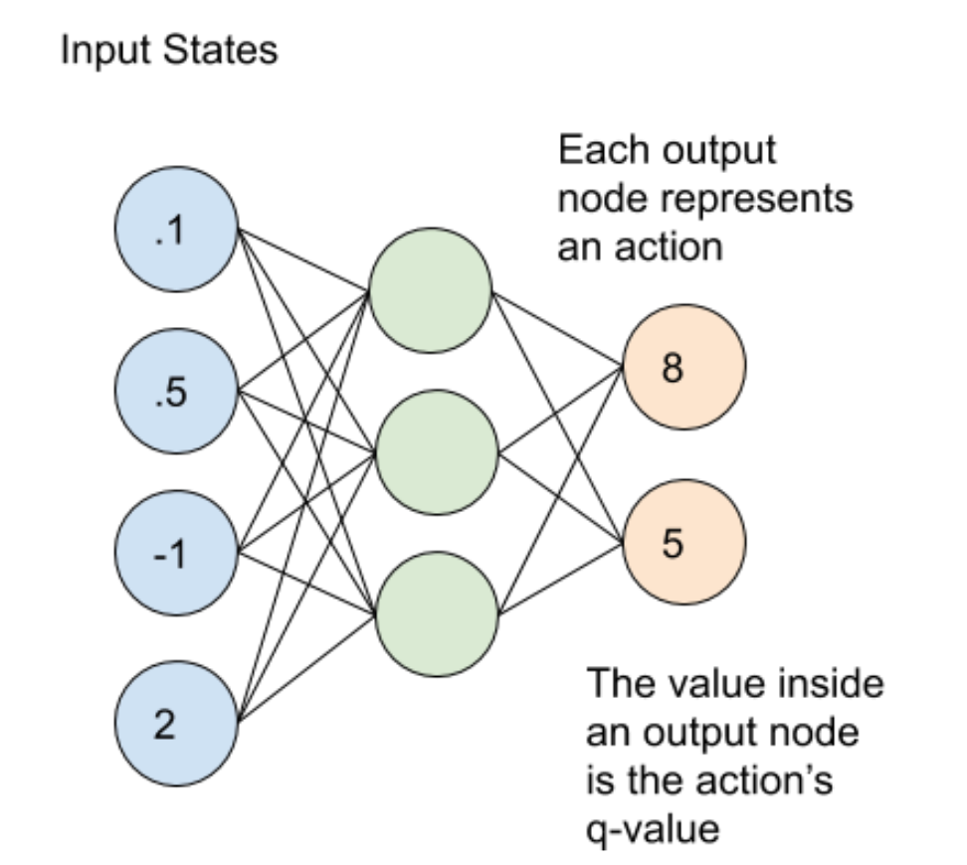
Metóda riešenia
Na riešenie navigačného problému využívame architektúru hlbokých Sieti (DQN)
Iteratívne sa učí zo spätnej väzbe prostredia
DQN model prispôsobuje svojej riadiacej stratégie
Umožňuje robotovi účinne navigovať v tomto prostredí
Maximalizuje kumulatívne odmeny
4/20
Notes:
Na riešenie navigačného problému využívame architektúru hlbokých Q-sietí (DQN), silný nástroj v oblasti zosilneného učenia. DQN sa iteratívne učí zpätnej väzbe prostredia, aby upravil svoj rozhodovací proces. Počas trénovacích epizód sa DQN model prispôsobuje svojej politike, čo umožňuje robotovi účinne navigovať v zložitých prostrediach, pričom maximalizuje kumulatívne odmeny.

Slide 5
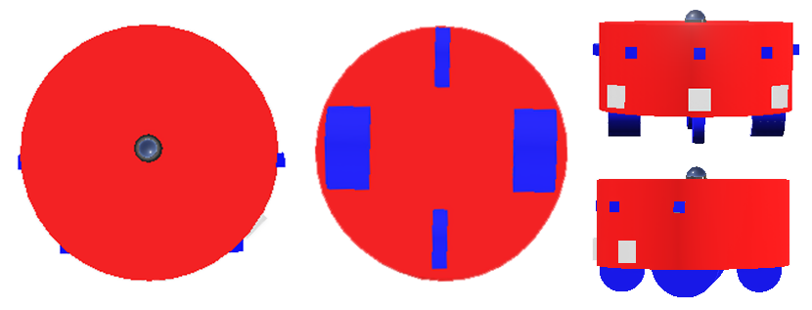
Konečný model robota
Valcovitý korpus
5 senzory vzdialenosti
3 senzory nárazu
GPS
Kompas
4 motory
5/20
Notes:
Konečný model robota má valcovitý červený korpus, vybavený 5 senzormi vzdialenosti, vyzerajú ako modré kocky, a 3 senzormi nárazu, sú zobrazené ako biele kocky. Oba tieto senzory sú umiestnené v prednej časti korpusu po celej jeho šírke.
Okrem toho náš robot má GPS na určenie pozíciu robota v prostredie, a kompas, aby určil odchýlky medzi smerom robota a jeho cieľom. Oba tieto senzory sú umiestnené na vrchu korpusu uprostred vo forme gule.
Pre pohyb robota po povrchu sú k nemu pripojené 4 motory, ktoré sú reprezentované ako modré kolesá. Dva bočné kolesá sú veľké a slúžia na rýchle pohybovanie sa okolo prekážok, zatiaľ čo predné a zadné kolesá zabezpečujú podporu a manévrovateľnosť pre pohyb robota.

Slide 6
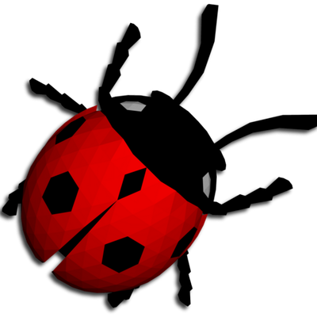
Simulácia
Simulačné prostredie Webots
Python
PyTorch
NVIDIA GeForce GT1030
Zrýchlený režim (približne 2,5-krát rýchlejšie)
6/20
Notes:
Ako simulátor prostredia sme si vybrali Webots, pretože sa ľahko používa .
Ako programovací jazyk sme zvolili Python, pretože to bol najvhodnejší jazyk na prácu s robotom, simuláciou a (DRL) neurónovou sieťou..
Všetky trénovania a experimenty prebiehali na počítači s grafickou kartou NVIDIA GeForce, ktorá umožňovala simuláciu v zrýchlenom režime. Približne 2 a pol krát rýchlejšie.

Slide 7
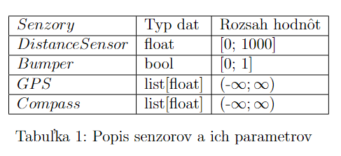
Návrh riešenia
Dáta zo senzorov:
Prvým krokom je zber dát zo senzorov, aby sme potom mohli trénovať náš model neurónovej siete.
7/20
Notes:
Na dosiahnutie nášho cieľa je potrebné zbierať údaje zo senzorov, aby náš model mal dostatok informácií na učenie.
V tabuľke 1 je uvedené, aký konkrétny typ senzora disponuje akým typom údajov.
Senzory vzdialenosti sú reprezentované ako desatinné čísla s rozsahom od 0 do 1000, pričom hodnoty sa menia v závislosti od priblíženia objektu k lúčom, ktoré zachytili.
Senzor kolízie jednoducho vráti booleanovskú premennú, keď sa nejaký objekt narazí na robota.
GPS a kompas vracajú aktuálne merania 3D vektora vo forme zoznamu. Teoreticky môžu mať nekonečný rozsah, ale v praxi sú obmedzené na naše územie.

Slide 8
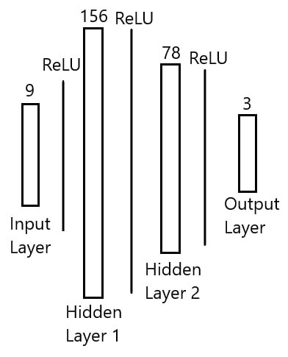
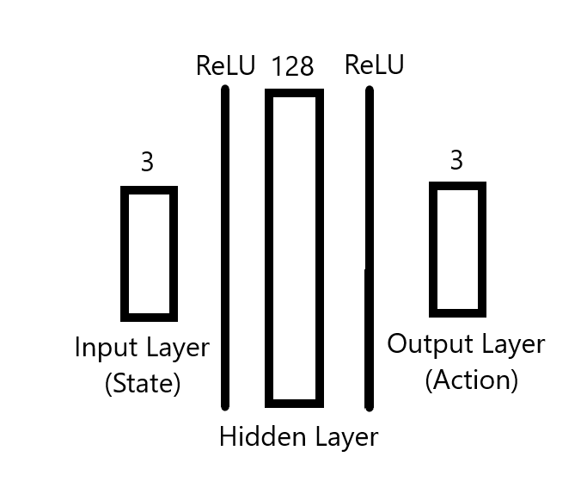
Vstupná vrstva
5n - senzory vzdialenosti
1n - senzory nárazu
1n - uhlová odchýlka
2n - súradnice
Skryté vrstvy
ReLU
156n + 78n
Výstupná vrstva (akcie)
dopredu
doľava
doprava
8/20

Slide 9
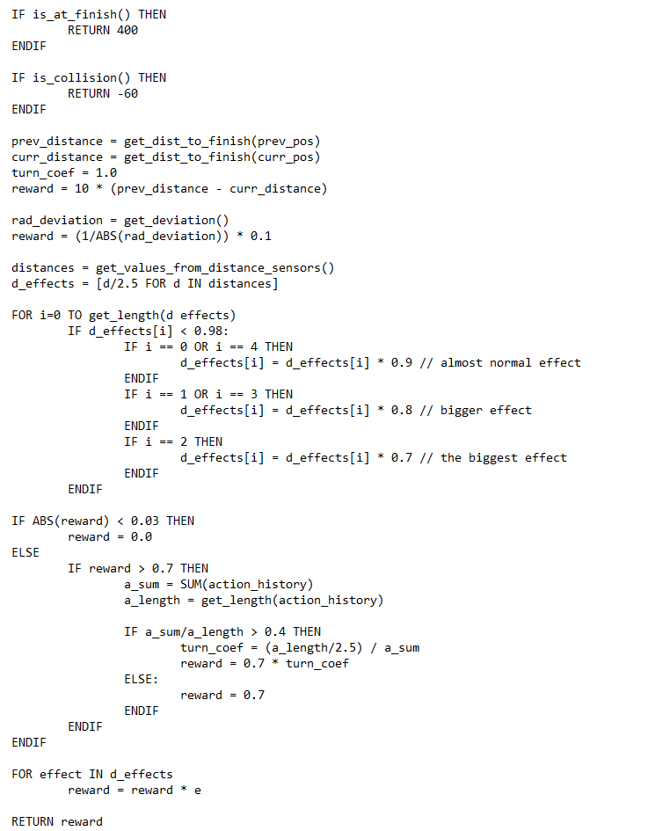
Funkcia odmeňovania
9/20

Slide 10
Environment
Ako trieda Environment z knižnice Gymnasium
get_state()
get_reward()
step(action)
10/20

Slide 11
Trénovanie modelu
Počet iterácií sa časom znižuje
Nedosiahne cieľ s daným počtom iterácií – dostane penalizáciu
Uložíme aktuálny stav robota
Získame novú akciu
Ďalší krok Environment (pohyb vo zvolenom smere)
Vypočítavame nový stav robota, ktorý sa teraz nazýva pozorovanie, odmenu a boolovskú hodnotu terminated
Uložíme do pamäte
Optimalizujeme model
Ak robot v tejto iterácii dosiahol cieľ – zastavíme aktuálnu epizódu tréningu a spustíme ďalšiu epizódu
11/20

Slide 12
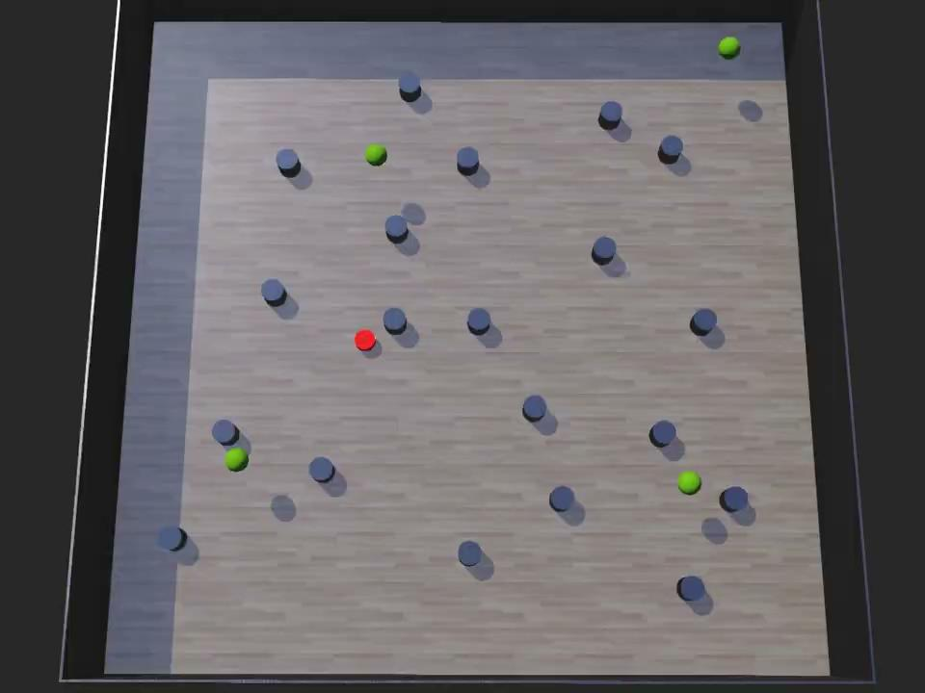
Scenáre pre trénovanie a experimentovanie
12/20

Slide 13
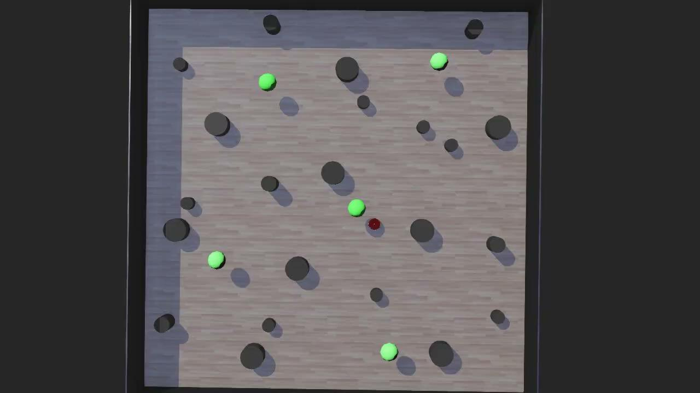
Scenár so statickými prekážkami rôznych veľkostí
13/20

Slide 14
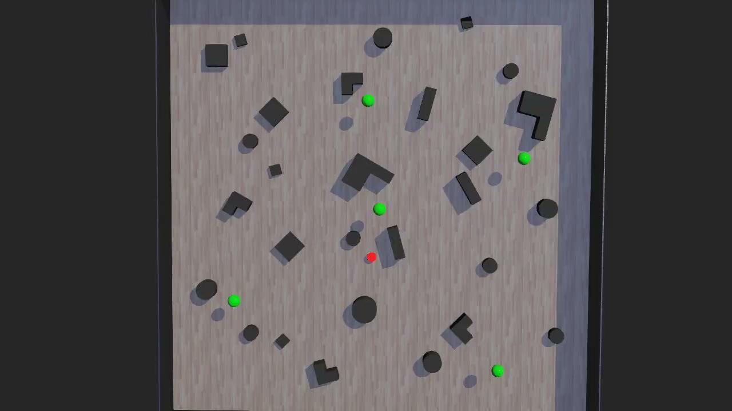
Scenár s vážnymi komplexnými statickými prekážkami. Model bol natrénovaný na scenári 1.
15/20

Slide 15
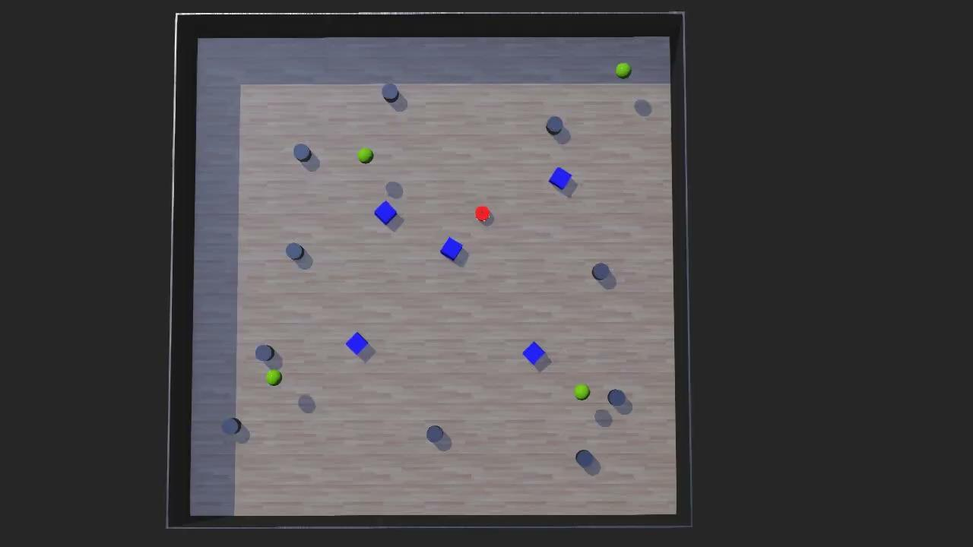
Jednoduchší scenár s dynamickými prekážkami. Model bol natrénovaný na scenári 1.
16/20

Slide 16
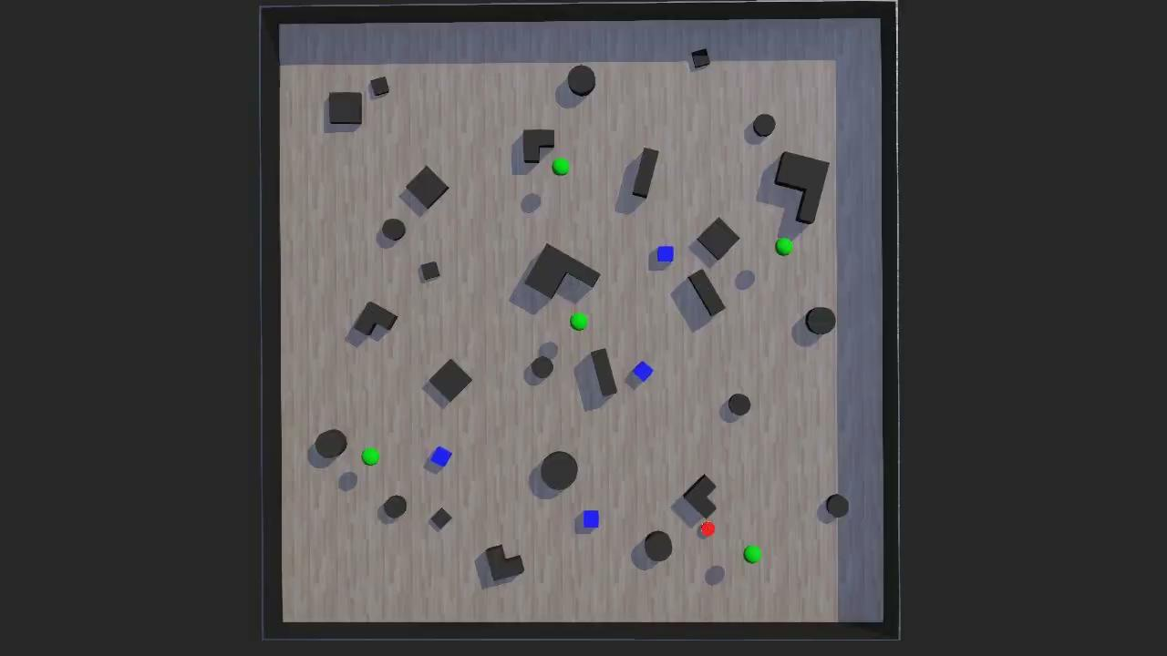
Najnáročnejší scenár s komplexnými statickými a dynamickými prekážkam. Model bol natrénovaný na scenári 1.
17/20

Slide 17
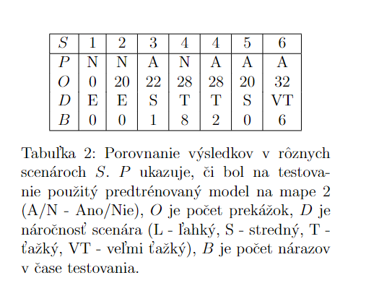
Výsledky experimentov
Na základe našich experimentov z tabuľky sme dospeli k záveru, že náš model dosahuje vysokú úspešnosť pri navigácii a vyhýbaní sa prekážkam v simulovanom prostredí ale stále má problémy v najťažších scenároch.
Existujú isté oblasti, kde by sa mohol ešte zlepšiť, ako napríklad rýchlosť reakcie na neočakávané udalosti a niektoré ťažšie prípady s kombinovanými statickými a dynamickými prekážkami. Každý experiment trval približne 5-7 minút bez zrýchlenia.
18/20

Slide 18

Záver
Model je schopný efektívne navigovať v rožných prostrediach a vyhýbať sa prekážkam no zároveň má ťažkosti v konkrétnych prípadoch
Výsledky môžu byť užitočné pre budúci výskum v tejto oblasti
Spôsoby, ako zlepšiť model:
Integrácia viacerých snímačov nárazov do celého robota
Zmeny princípov vo funkcii odmeňovania
Lidar s celým zorným polem
Dobrý výpočtový výkon – väčší model DQN a rýchlejší vývoj
19/20
Notes:
Jedným z možných spôsobov, ako vylepšiť náš model, je integrácia viacerých snímačov nárazov do celého robota, aby detekoval nárazy aj v prípadoch, keď nie sú čelné alebo v prípade dynamických prekážok nie sú priame. Je možné, že len zmeny princípov vo funkcii odmeňovania môžu viesť k lepším výsledkom.
Tiež, ak je k dispozícii oveľa väčší výpočtový výkon, bolo by skvelé skúsiť použiť lidar s celým zorným polem a väčší model DQN. Mohlo by to viesť nielen k oveľa lepším výsledkom v scenároch s dynamickými prekážkami, ale aj k úplne iným princípom rozhodovania v rámci modelu. Výber cesty, kde je oveľa menej prekážok, absolútne vyhýbanie sa najťažším miestam scenára a oveľa viac. Tiež lepší výpočtový výkon by mohol viesť k oveľa rýchlejšiemu vývoju modelu, pretože tréning a testovanie by boli oveľa rýchlejšie.
Takže naša práca ponecháva veľa rôznych možností na zlepšenie pomocou väčšieho výpočtového výkonu, väčšieho modelu, nových rôznych senzorov a modulov alebo dokonca úplne iných prístupov.

Slide 19

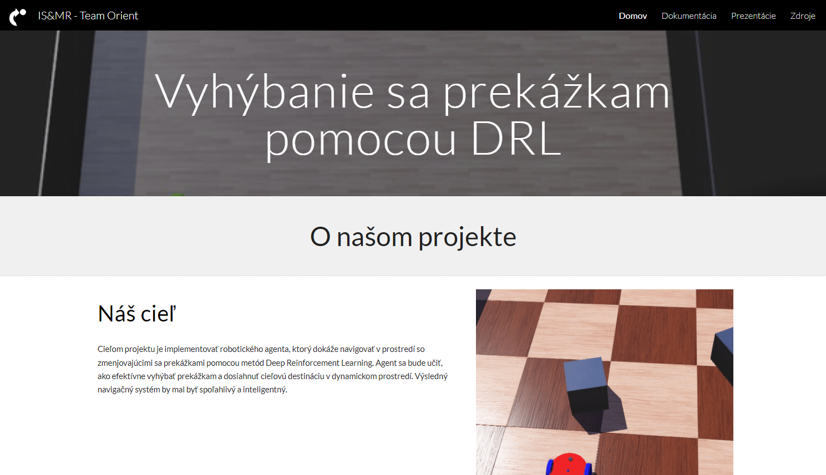
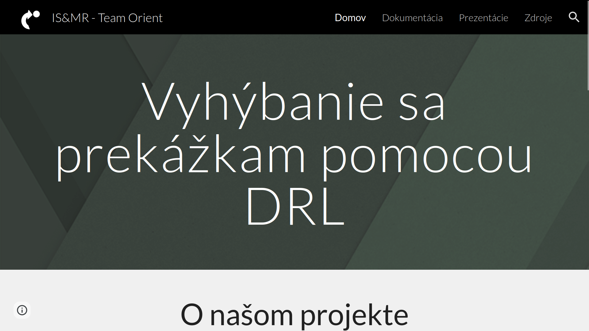
Ďakujeme za pozornosť
Questions?
www.linkedin.com/in/rdzhulai
www.linkedin.com/in/ivan-tkachenko1
www.linkedin.com/in/dmytro-varich
www.linkedin.com/in/anfisa-konycheva
Visit Our Website
20/20

